Slide 1
Σιωπηλός Μάρτυς
Επιμέλεια: Ελένη Βλέτσα, Έλλη Ζαχαρίου, Εύη Ζιάκα, Ειρήνη Ηλιοπούλου-Τσόπελα, Μυρτώ Μπούζα
Υπεύθυνη καθηγήτρια: Καλυψώ Λάζου-Μπαλτά

Slide 2
Συντελεστές
Η ταινία “Σιωπηλός Μάρτυς” είναι ψυχολογικό θρίλερ παραγωγής 1954, βασισμένο σε διήγημα του 1942 με τίτλο “It had to be murder”.
Σκηνοθέτης- παραγωγός: Άλφρεντ Χίτσκοκ
Σεναριογράφος: Τζον Μάικλ Χέιζ
Ηθοποιοί:
Τζέιμς Στιούαρτ-Τζεφ Τζέφρις
Γκρέις Κέλι- Λίζα Φρίμοντ
Θέλμα Ρίττερ- Νοσοκόμα Στέλλα
Ρέιμοντ Μπερ- Λαρς Θόρνγουολντ
Γουέντελ Κόρεϊ- Ντετέκτιβ Τόμας Ντόυλ
Συγγραφέας διηγήματος: Κόρνελ Γούλριτς

Slide 3
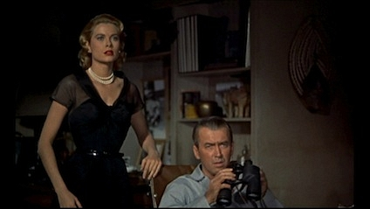
Υπόθεση
Καθηλωμένος στο διαμέρισμά του με σπασμένο πόδι, ένας φωτορεπόρτερ σκοτώνει την ώρα του παρακολουθώντας με τα κιάλια βαριεστημένα από το παράθυρό του τις ζωές και τις συνήθειες των γειτόνων του. Ξαφνικά, έτσι όπως παρατηρεί, αντιλαμβάνεται ότι ένας από τους γείτονές του έχει διαπράξει φόνο. Με τη βοήθεια της αρραβωνιαστικιάς του, ο φωτορεπόρτερ είναι αποφασισμένος να αποδείξει την ενοχή του γείτονά του.

Slide 4
Ρεύμα - επιρροές
Ο Άλφρεντ Χίτσκοκ εργάστηκε σε ταινίες που γυρίστηκαν στο γερμανικό στούντιο UFA (Universum Film AG), στο οποίο παράχθηκαν τα περισσότερα μνημειώδη έργα του γερμανικού εξπρεσιονισμού. Από αυτό πέρασε μια σειρά από γνωστούς σκηνοθέτες του εξωτερικού, με τον Χίτσκοκ όμως να ξεχωρίζει. Η επίδραση του γερμανικού εξπρεσιονισμού φαίνεται να είναι κάτι παραπάνω από έκδηλη σε ταινίες του όπως το «Ψυχώ» και ο «Ένοικος». Ο ίδιος μάλιστα είχε σημειώσει: «Έχω επηρεαστεί καθοριστικά από τον γερμανικό εξπρεσιονισμό από την εποχή που δούλευα στα στούντιο της UFA στο Βερολίνο».

Slide 5
Χαρακτηριστικά ταινίας- Ανάλυση
Το κύριο χαρακτηριστικό είναι η ένταση, το σασπένς, και η αγωνία που δημιουργεί στον θεατή.
Ο Σιωπηλός Μάρτυρας είναι μια μελέτη, πάνω στις εμμονές και στη οφθαλμολαγνεία.
Το «Rear Window» προσφέρεται για ανάλυση σε πολλά επίπεδα. Μπορεί κανείς να συσχετίσει την ζωή και τους φόβους του πρωταγωνιστή με τις ιδιαιτερότητες της ζωής των γειτόνων που κατασκοπεύει. H ρουτινιάρικη ζωή του μεσήλικου ζεύγους με το σκυλάκι για παράδειγμα ή και ο σταδιακά φθίνων ενθουσιασμός του νιόπαντρου ζευγαριού υπενθυμίζει στον ήρωα το φόβο του γάμου και συγκεκριμένα της ρουτίνας στην οποία μπορεί να καταλήξει. Το τελικό δέσιμο του μοναχικού πιανίστα με την καταθλιπτική γυναίκα μπορεί να ερμηνευτεί ως ένας παραλληλισμός-οιωνός του μονόδρομου στον οποίο θα κινηθεί η σχέση Stewart-Kelly που δεν είναι άλλος από την επίσημη «ένωσή» τους με τα δεσμά του γάμου. Το ζεύγος του πωλητή και της άρρωστης γυναίκας του μπορεί να αξιολογηθεί ως μια αντίθετη όψη του ζεύγους Stewart-Kelly κρίνοντας από τον διαφορετικού φύλου ασθενή στο κάθε διαμέρισμα.

Slide 6
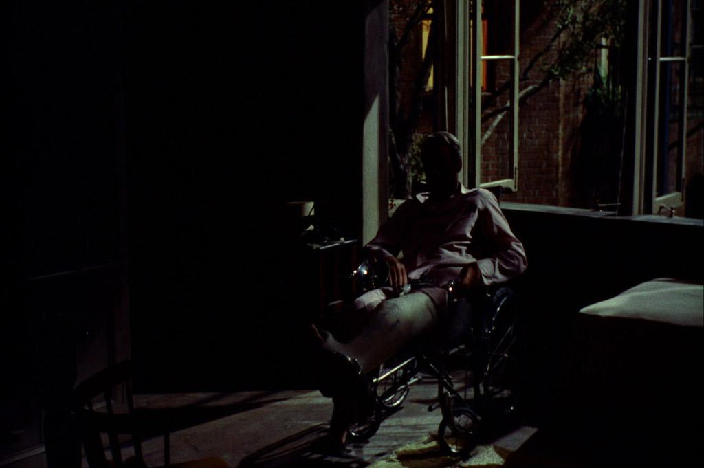
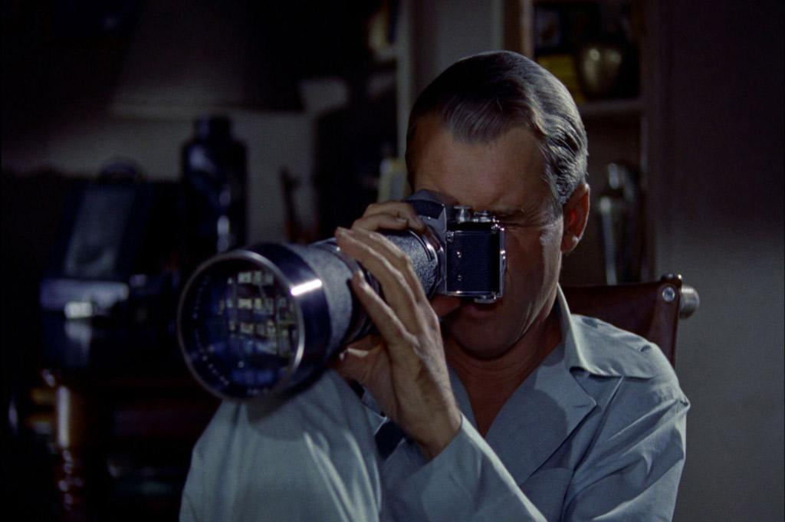
Εικόνες από την ταινία

Slide 7
Κριτικές
“Ο Σιωπηλός μάρτυς του Άλφρεντ Χίτσκοκ δεν είναι απλά ένα φιλμ. Είναι ο ίδιος ο κινηματογράφος. Γιατί, θέμα της ταινίας είναι η ηδονοβλεπτική διαδικασία του κοιτάγματος, δηλαδή η ίδια ακριβώς διαδικασία που κάνει το θεατή, θεατή κι όχι δρώντα πρόσωπο.” -Κριτική απο τον Β. Ραφαηλίδη
“Υψηλότατο σασπένς, ακούραστη αφήγηση, στιλάτη σκηνοθεσία και ένα από τα αριστουργήματα του Alfred Hitchcock που δεν βαριόμαστε να βλέπουμε ξανά και ξανά. Πέρα από την αυξανόμενη αγωνία και το θρίλερ που κόβει ανάσα, γίνεται έντονη και «ύπουλη» κριτική επί του άνθρωπου-θεατή και του θεσμού του γάμου, σατιρίζοντας ελαφρά τον ρόλο της συζύγου.” - Κριτική από τον Σ. Γανωτή
Αξίζει να αναφερθεί πως η ταινία, που μάλιστα θεωρείται ως μια από τις καλύτερες του Χίτσκοκ, είχε προταθεί για τέσσερα βραβεία Όσκαρ!

Slide 8
Πηγές
https://camerastyloonline.wordpress.com/2012/09/15/rear-window-by-vasilis-rafailidis/
http://www.cine.gr/film.asp?id=2259&page=4
https://el.m.wikipedia.org/wiki/Σιωπηλός_Μάρτυς
https://www.newsbeast.gr/world/arthro/553456/to-dark-ston-kinimatografo
http://www.athinorama.gr/cinema/movie/siopilos_marturas-1008604.html
https://www.horrormovies.gr/reviews/rear-window-1954/

